Slide 1
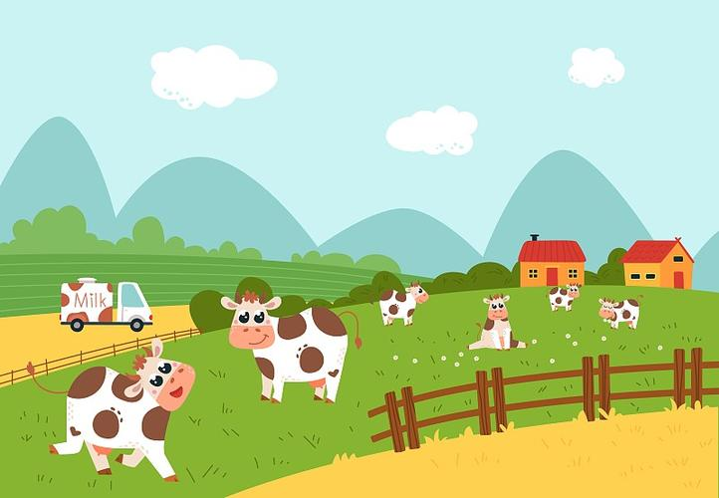
数学---思维题
空瓶和牛奶的计算
Thanks!
班级：四(1)班
分享人：李慕涔

Slide 2

经典题目
向一个空瓶子里面倒牛奶，如果先倒进去5杯牛奶，瓶子和牛奶共重350克；如果倒进去7杯牛奶，瓶子和牛奶共重450克。一杯牛奶和瓶子各多少克？
Thanks!

Slide 3

向一个空瓶子里面倒牛奶，如果先倒进去5杯牛奶，瓶子和牛奶共重350克；如果倒进去7杯牛奶，瓶子和牛奶共重450克。一杯牛奶和瓶子各多少克？
思路点拨
第1步：关键数据(红线文字)
先算出2杯牛奶的重量，450g-350g=100g，从而得出1杯牛奶的重量
第2步：结合题目
已知1杯牛奶的重量，可以求出5杯牛奶的重量，然后用350g减去5杯牛奶的重量，就可以得出空瓶的重量。

Slide 4
向一个空瓶子里面倒牛奶，如果先倒进去5杯牛奶，瓶子和牛奶共重350克；如果倒进去7杯牛奶，瓶子和牛奶共重450克。一杯牛奶和瓶子各多少克？
列题作答
解答：
每杯牛奶的重量： (450g-350g)÷(7杯-5杯)=50g/杯
空瓶子的重量： 350g-5杯×50g/杯=100g

Slide 5
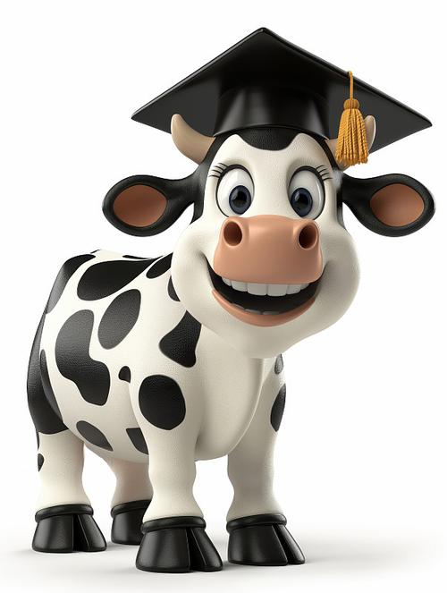
数学---思维题
谢谢大家
班级：四(1)班
分享人：李慕涔

